Slide 1
I этап. Подготовка к активной познавательной деятельности

Slide 2
1. Образец какого изделия лежит на столе перед вами?
Образец детали прямой юбки.
2. По каким признакам вы пришли к такому выводу?
По наличию вытачек.
3. Дайте определение вытачек на данном образце
Вытачки, расположенные на линии талии, называются тальевыми.
4. Зачем нужна вытачка на линии талии?
Для того чтобы убрать излишки ткани, которая образуется от разницы между объемом бедер и объемом талии.
Вытачка необходима для придания изделию формы тела человека.

Slide 3
5. Что такое вытачка и какую она имеет форму?
Клинообразный шов, с изнанки ткани, придающий форму одежде.
Вытачка имеет форму треугольника.
6. Как должны располагаться тальевые вытачки на линии талии?
2 вытачки на З.п.ю. 2 на Пп.ю., расположенные на одном расстоянии от центра.
7. Чтобы вытачка придала объем детали что нужно сделать?
Сшить вытачку.

Slide 4
Из этого можно сделать вывод -
Тема урока:
ОБРАБОТКА ВЫТАЧЕК

Slide 5
II этап. Постановка познавательных задач

Slide 6
А где пригодится данный вид работы?
Зачем это надо знать, т.е. необходимо определить цель нашего урока.
Цель урока: Технологически правильно научиться обрабатывать вытачки (один из узлов юбки), при этом надо помнить, что качественно обработанная каждая деталь, узел изделия дает красивую, эстетически изготовленную вещь. Уроки поузловой обработки должны помочь в выполнении творческого проекта.

Slide 7
III этап. Усвоение новых знаний

Slide 8
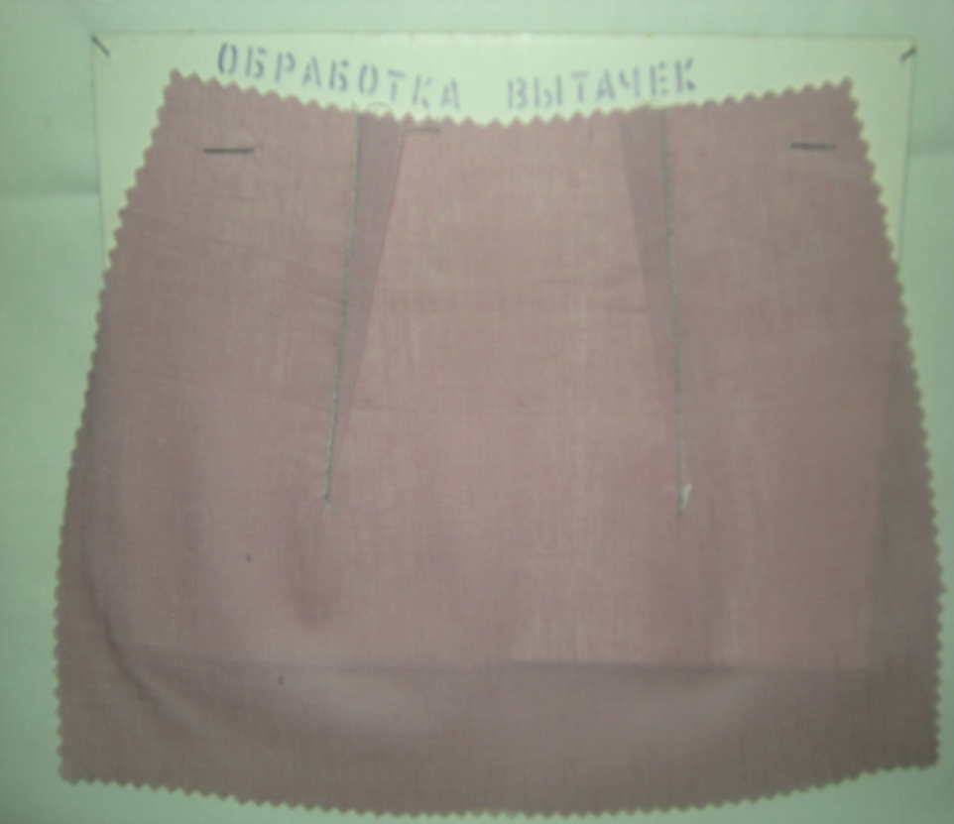
Перед вами образец: конечный результат – сшитые вытачки.
Необходимо найти решение: определить последовательность выполнения работы по обработке вытачек.

Slide 9
Этапы работы
Термины
1. Как сложить вытачку?
-
2. Как сметать вытачку?
Сметать
3. Как стачать вытачку?
Стачать
4. Как провести влажно-тепловую обработку вытачек?
Приутюжить, заутюжить, сутюжить
5.Как проверить качество выполненной работы?
-

Slide 10
IV этап. Первичная проверка понимания изученного

Slide 11
Правила по технике безопасности. Установить соответствие.
А.
Перед включением утюга в сеть проверить исправность шнура;
Следить за тем чтобы шнур не касался подошвы утюга;
Выключать и включать вилку утюга сухими руками, держа её за корпус и придерживая розетку;
Закончив работу, выключить утюг;
Ставить утюг на подставку.
1. Т.Б. при работе на швейной машине
Б.
Волосы должны быть подобраны;
Ножницы не класть на платформу;
Не наклоняться близко к движущимся частям машины;
Не держать руки близко к игле;
Убедиться в отсутствии булавок на линии шва и в изделии.
2. Т.Б. при выполнении ручных работ
В.
Не держать ножницы вверх;
Передавать кольцами вперёд;
Класть на стол ножницы сомкнутыми лезвиями от себя;
Не брать иглу в рот;
Не вкалывать иглу в рабочую одежду;
Не допускать потери иглы.;
При работе с иглой пользоваться игольницей;
3. Т.Б. при выполнении влажно-тепловых работ

Slide 12
V этап. Применение знаний и способов действия

Slide 13
Практическая работа:
Обработка вытачек на образце.
2. Подведение итогов работы:
Самоконтроль.
Проверка работы учителем.
3. На дом: Оформление образца в альбоме.

Slide 14
Спасибо за внимание!

